Slide 1
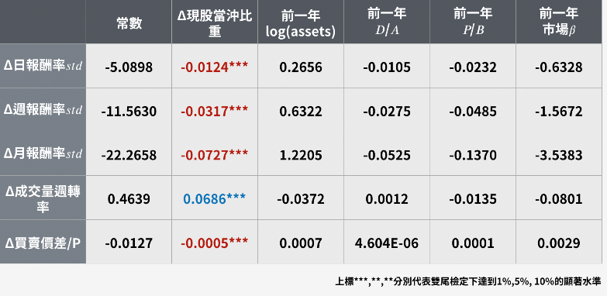
現股當沖交易制度對台灣股市之
波動度、流動性、交易成本之影響
專題成員：胡明秀、沈佩璉、吳怡蓁、沈相君
指導教授：葉銀華教授
一、研究動機
政府開放現股當沖，不但增加股市交易及交易手續費收入，也提供投資人另一避險管道，可降低投資人風險或是提早實現獲利，對於股市或許也有連帶穩定效果；國內以現股當沖為主題之論文較少，希望能就此次專題研究來探討當沖制度開放對台灣股市、散戶及一般投資人的影響，給大眾一些相關訊息及數據來做佐證。(註：研究資料取自台灣經濟新報資料庫TEJ。)
二、政策分析
2014年1月6日起投資人得以現股從事先買後賣之當日沖銷交易，同年6月30日開放先賣後買當日沖銷交易。
2016年2月1日放寬後當日沖銷交易標的，範圍將由原377檔增加至1432檔。
2017年4月28日政府調降證交稅稅率，由千分3降到千分之1.5。
當市場行情走勢不確定、投資人誤判情勢或投資人買進之有價證券於盤中價格走揚時，即可適時反向沖銷，降低投資人風險或提前實現獲利。
正反方意見：
正：獲利空間增加，高槓桿效果、不用動用大筆資金，刺激投資意願。
反：此舉是變相鼓勵短期投機、放任散戶自行廝殺。
(和股票市場鼓勵大眾長期投資的用意相差甚遠)
三、基本統計量
依上述4重大事件點將資料切分成前、後兩部分，以此模式觀察以下變數的基本統計量。
當沖比率：平均數顯著上升
日、週、月報酬率：標準差顯著下降
成交量：平均數顯著上升
成交量周轉率：平均數顯著上升
Spread (賣價-買價) / P：平均數顯著下降
基本統計量總結：
日/週/月報酬率標準差顯著下降。
成交量、成交量週轉率平均數後期顯著上升。
前三階段制度開放，有效降低交易成本
四、迴歸分析
基於第三部分研究基本統計量，第四部分加入其他因素來深入探討，是否有其他變因影響y變數。我們選擇對公司規模、營運狀況、市場表現等外在因素具有代表性的四種變數 : log(assets)、D/A ratio、P/B ratio、beta，加入複迴歸模型，分析Δ現股當沖比重與Δy之間的相關性。
五、結論
從結果觀察出，在第三部分基本統計量中，日/週/月報酬標準差下降、當沖比重上升，然而，第四部份迴歸加控制變數後，四階段中只有第四階段符合基本統計量之結果，因此推論政府開放稅率調降後，才具有穩定股票市場報酬率的效果。除此之外，成交量週轉率也隨著各階段逐漸上升，因此可由此觀察出，此當沖政策符合政府宣稱當沖帶動成交量週轉率之用意。
綜合以上，可證實當沖制度有助於降低交易成本，提供散戶新的避險管道，同時具有穩定市場效益。而當沖帶動交易量上升，將有效活絡市場，為市場注入新能量。而隨著稅率調降，當沖所帶來之越來越顯著，因此可以證實，若政府持續調降稅率，將對市場帶來更大之效益。
2014.01.06
單向當沖
2014.06.30
雙向當沖
2016.02.01
擴增可當沖股票
2017.04.28
調降稅率

